Slide 1
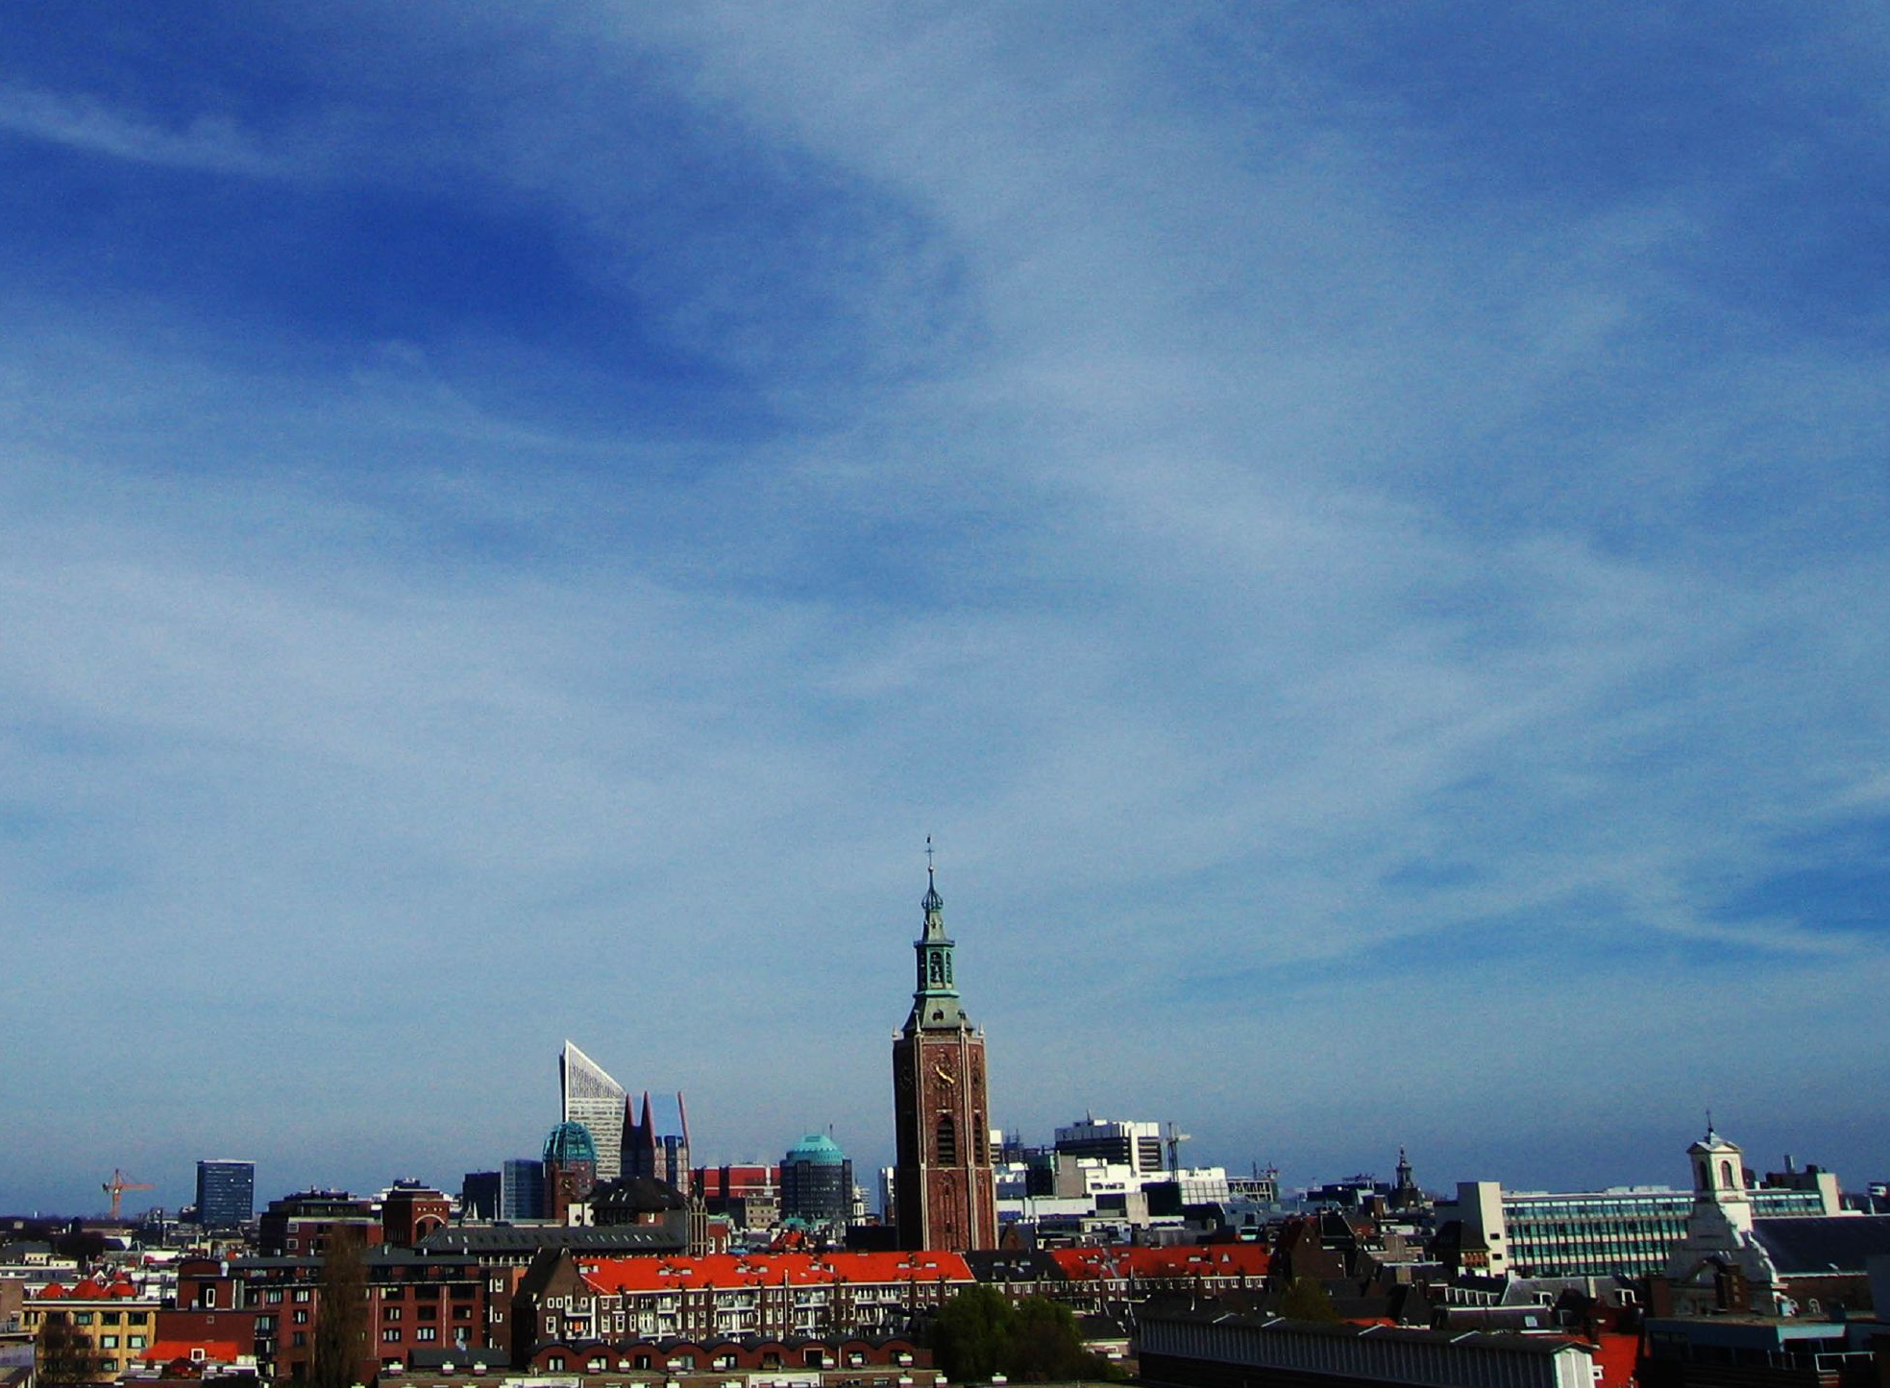

Introavonden:
Wat voor soort kerk is de
Avond 3
Hoe zijn we georganiseerd
Notes:
Welkomstpagina, voor aanvang van de dienst

Slide 2

Hoe zijn we georganiseerd?
Als Ichthuskerk behoren we tot een kerkverband
Van de gereformeerd kerk vrijgemaakt (GKV)
Door het hele land zijn er kerken
    273 gemeentes
    100.000 leden
In Den Haag hebben we een gemeente in
    Den Haag Zuid / Rijswijk
    Voorburg
    Scheveningen
Opleiding voor dominees in Kampen (Theologische Universiteit)

Slide 3
Ambten
1) Wat voor ambten hebben we
Dominee -> opleiding / beroep
Ouderlingen -> mensen uit de gemeente
Diakenen -> mensen uit de gemeente
Ambtdragers uit onze gemeente zijn ouderlingen en diakenen. Zij worden aangesteld voor een periode van 3 jaren.

Slide 4
Ambten
1) Wat is een ambtsdrager
Paulus zegt in Ef 4: 11, 12 “En hij heeft zowel apostelen als profeten gegeven, zowel evangelisten als herders en leraars, om de heiligen toe te rusten tot dienstbetoon, tot opbouw van het lichaam van Christus”
Ouderlingen ->
    5 Ouderlingen in de gemeente
    Geven leiding aan de gemeente
    Onderwijs en toezicht aan gemeenteleden
    Geven de dominee een hand aan het begin voor de dienst
Ambtdragers uit onze gemeente zijn ouderlingen en diakenen. Zij worden aangesteld voor een periode van 3 jaren.

Slide 5
Ambten
1) Wat is een ambtsdrager
Diaken
    5 Diakenen in de gemeente
    Hebben de verantwoordelijkheid dat we als gemeente elkaar dienen, dat we delen en dat we elke helpen (doen)
    De horizontale lijn tussen de leden
    Collecteren in elke dienst, verzorging van het avondmaal

Slide 6
Externe relaties
Contact met andere gereformeerde kerken
Overleg met Voorburg en Rijswijk (GKV kerken)
  Gezamenlijke kerkdiensten
  Catechisatie en jeugdbijeenkomsten
Financiële ondersteuning van een evangelisatie project in Benin
Zendingsproject in de Schilderswijk (missionaire)
Gezamelijke overleg (classis) met andere GKV uit de regio, Gouda, Delft, Bodegraven, Zoetermeer etc

Slide 7
Externe relaties
Overleg met andere kerken in Den Haag
Gezamenlijk projecten (kerstwandeltheater)
Den Haag in beweging (samenwerking tussen verschillende kerken) om ondersteuning te geven in missionaire activiteiten)
Gezamenlijke kerkdiensten met de NGK en CGK.

Slide 8
We zijn in de volgende regio’s opgedeeld

Slide 9
Kringen (Bijbelkringen)
Als gemeente vinden we het belangrijk dat we naast de kerkdiensten op zondag, ook georganiseerd zijn in kringen.
  We hebben 13 kringen, verspreid over de gemeente.
  Bestaande uit 10 – 15 mensen.
  Die 1x in de 2 weken bij elkaar komen
  Om te praten over het geloof, de bijbel, preek etc.
  Elkaar te ondersteunen te helpen.
  Om snel aansluiting te krijgen in de gemeente, wordt lid van een kring. Dat kan bij je in de buurt of waar je, je thuis voelt.

Slide 10
Praktische zaken
  We hebben elke zondag om 10:00 uur een kerkdienst, met aansluiten koffie drinken met elkaar.
  In de middag hebben we om 17:00 uur een dienst (vanaf de zomer stoppen we hiermee)
  Elke eerste zondag van de maand vieren we als gemeente het heilig avondmaal met elkaar
  Voor meer informatie bekijk ons webpagina http://ichthuskerkdenhaag.nl/

Slide 11
We hebben de volgende structuur

Slide 12
Wat kan je allemaal doen?
    Muziek maken en meedoen in een band op zondagochtend
    Kerkdiensten te helpen voorbereiden
    Administratieve handelingen
    Ben je handig, reparatie, onderhoud
    Evangelisatieprojecten o.a. Kerstwandeltheater

Slide 13
Financiën
  De gemeente is financieel zelfstandig (dat houdt in eigen kerkgebouw, salaris van de dominee, evangelisatie projecten)

Slide 14
  Bedankt voor uw aandacht, bij vragen stel ze gerust

